Slide 1

ГЕОМЕТРИЯ
9 класс
ТЕМА:
ПРАВИЛЬНЫЕ МНОГОУГОЛЬНИКИ

Slide 2

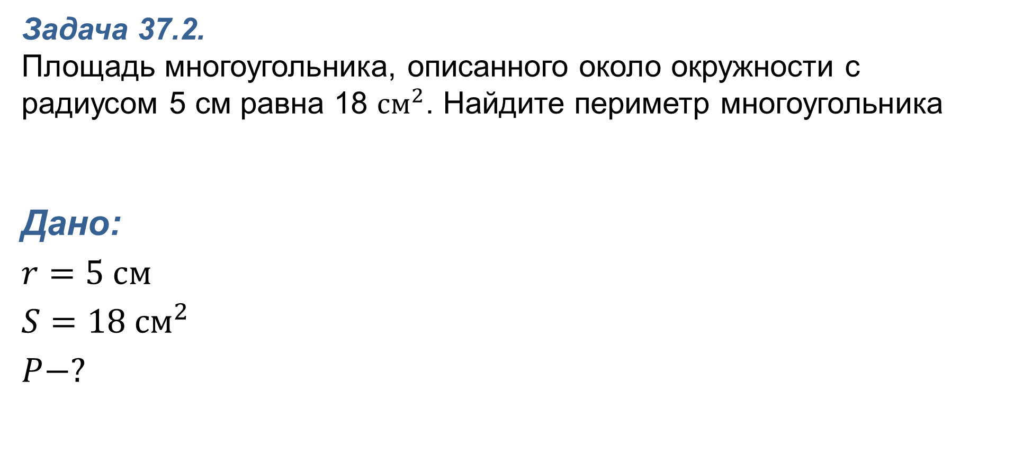
ПРОВЕРКА САМОСТОЯТЕЛЬНОЙ РАБОТЫ
Задача 37.2.
Площадь многоугольника, описанного около окружности с радиусом 5 см равна 18 ${см}^{2}$. Найдите периметр многоугольника
Дано:
$r=5 см$
$S=18 {см}^{2}$
$P−?$
Решение:
$S=pr$
$p=\frac{S}{r}=\frac{18}{5}=3,6 см$
$P=7,2 см$

Slide 3

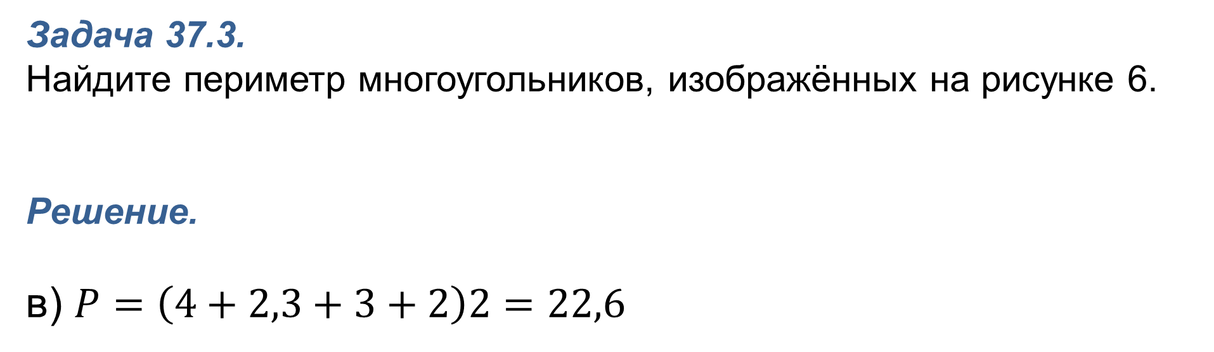



ПРОВЕРКА САМОСТОЯТЕЛЬНОЙ РАБОТЫ
Задача 37.3.
Найдите периметр многоугольников, изображённых на рисунке 6.
Решение.
в) $P=\left(4+2,3+3+2\right)2=22,6$
$$2,3$$
$$2$$
$$4$$
$$3$$

Slide 4
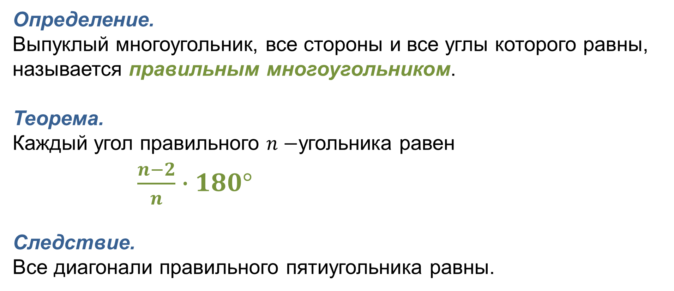
ПРАВИЛЬНЫЕ МНОГОУГОЛЬНИКИ
Определение.
Выпуклый многоугольник, все стороны и все углы которого равны, называется правильным многоугольником.
Теорема.
Каждый угол правильного $n−$угольника равен
$\frac{n−2}{n}∙180°$
Следствие.
Все диагонали правильного пятиугольника равны.

Slide 5
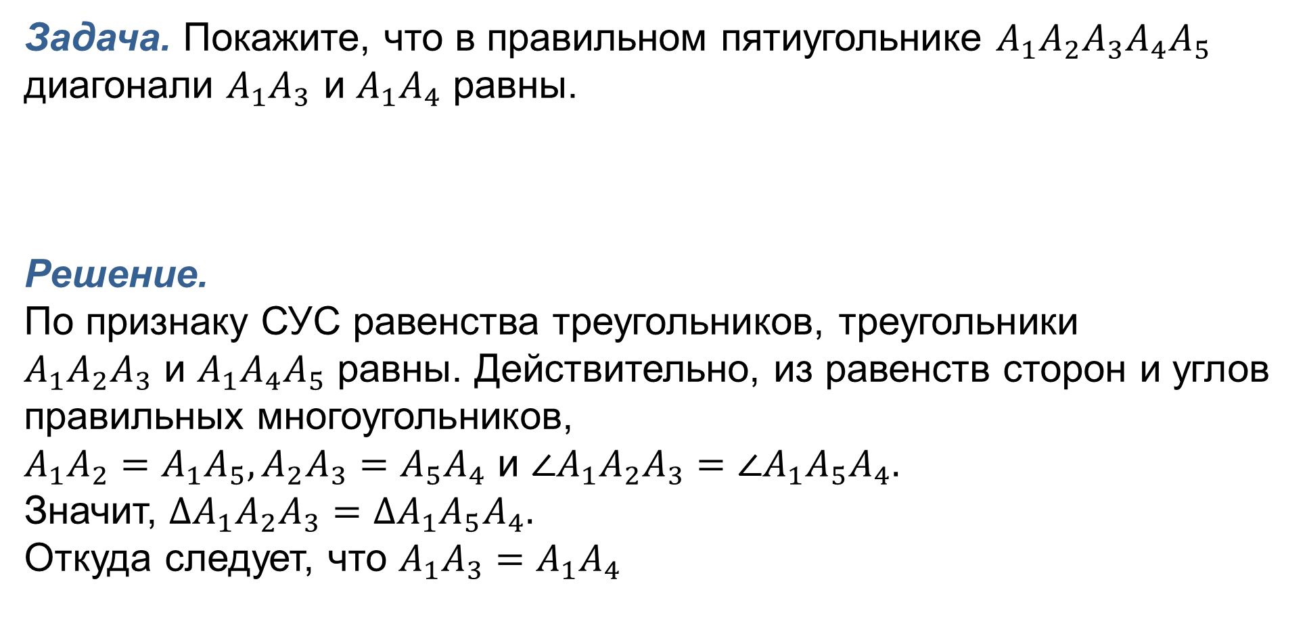
РЕШЕНИЕ ЗАДАЧ
Задача. Покажите, что в правильном пятиугольнике $A_{1}A_{2}A_{3}A_{4}A_{5}$ диагонали $A_{1}A_{3}$ и $A_{1}A_{4}$ равны.
Решение.
По признаку СУС равенства треугольников, треугольники $A_{1}A_{2}A_{3}$ и $A_{1}A_{4}A_{5}$ равны. Действительно, из равенств сторон и углов правильных многоугольников,
$A_{1}A_{2}=A_{1}A_{5},A_{2}A_{3}=A_{5}A_{4}$ и $∠A_{1}A_{2}A_{3}=∠A_{1}A_{5}A_{4}.$
Значит, $∆A_{1}A_{2}A_{3}=∆A_{1}A_{5}A_{4}.$
Откуда следует, что $A_{1}A_{3}=A_{1}A_{4}$

Slide 6
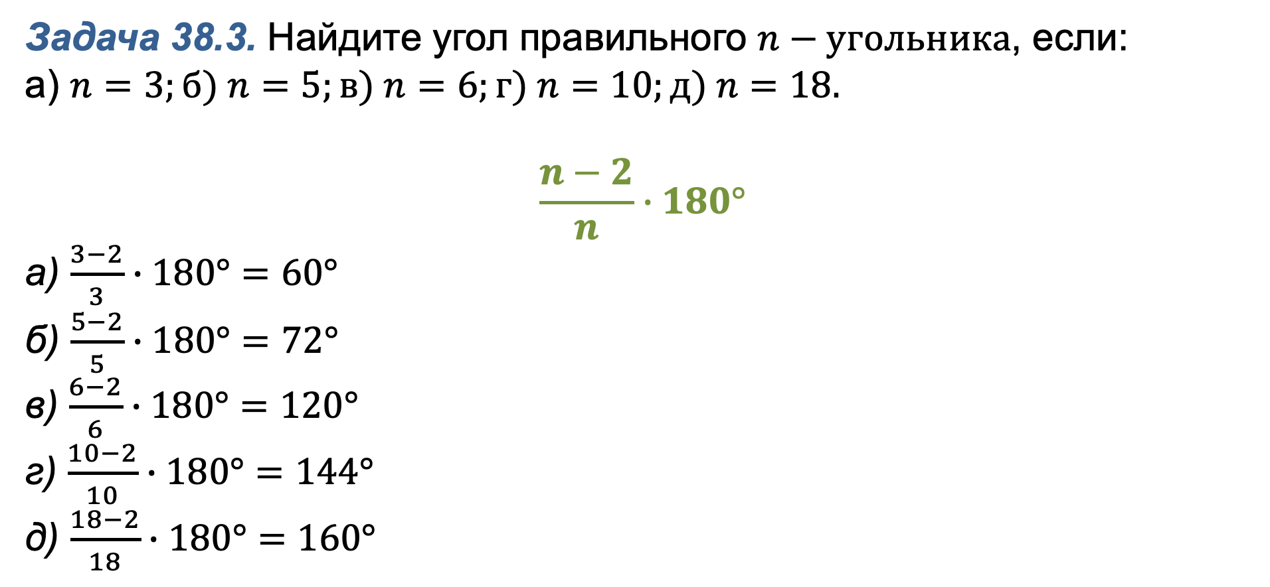
РЕШЕНИЕ ЗАДАЧ
Задача 38.3. Найдите угол правильного $n−угольника$, если:
а) $n=3;б) n=5;в) n=6;г) n=10;д) n=18.$
$$\frac{n−2}{n}∙180°$$
а) $\frac{3−2}{3}∙180°=60°$
б) $\frac{5−2}{5}∙180°=72°$
в) $\frac{6−2}{6}∙180°=120°$
г) $\frac{10−2}{10}∙180°=144°$
д) $\frac{18−2}{18}∙180°=160°$

Slide 7
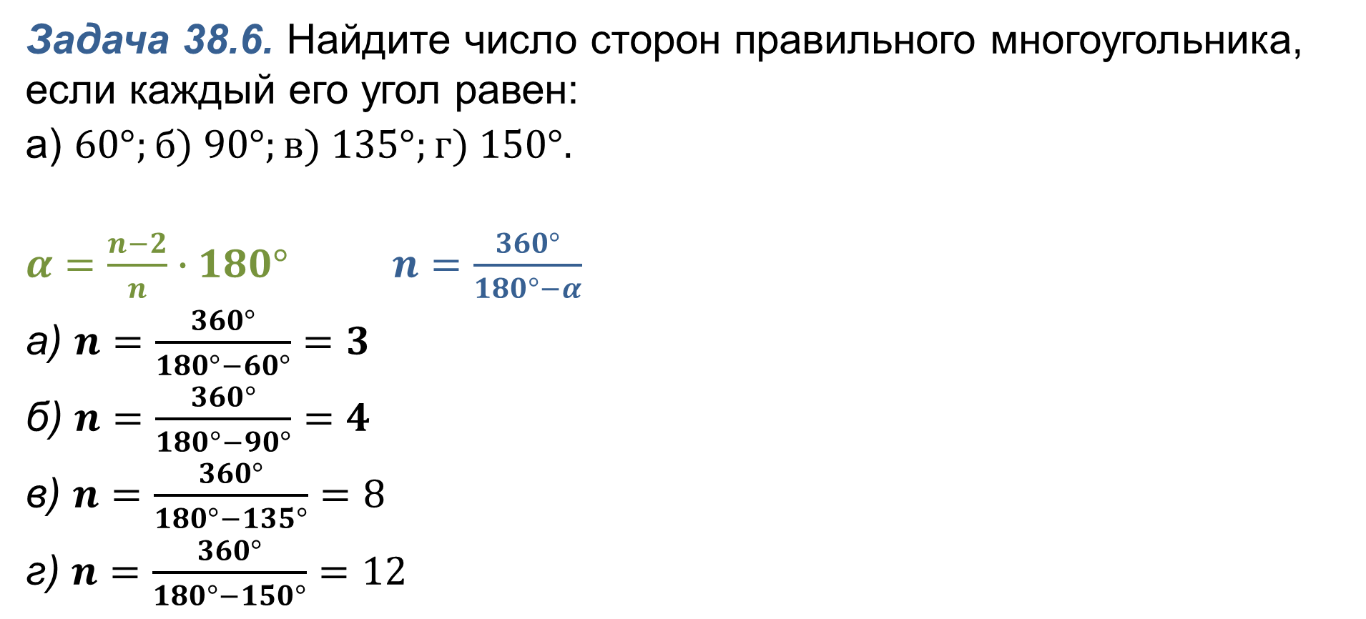
РЕШЕНИЕ ЗАДАЧ
Задача 38.6. Найдите число сторон правильного многоугольника, если каждый его угол равен:
а) $60°;б) 90°;в) 135°;г) 150°.$
$α=\frac{n−2}{n}∙180°$ $n=\frac{360°}{180°−α}$
а) $n=\frac{360°}{180°−60°}=3$
б) $n=\frac{360°}{180°−90°}=4$
в) $n=\frac{360°}{180°−135°}=8$
г) $n=\frac{360°}{180°−150°}=12$

Slide 8

ЗАДАНИЯ ДЛЯ САМОСТОЯТЕЛЬНОГО РЕШЕНИЯ
Решить № 38.4, 38.5
Стр. 109

